Slide 1
第七章 格与布尔代数
7.1 格
7.2 格是代数系统
7.3 特殊的格
7.4 布尔代数

Slide 2
7.1.1 格的定义和运算
定义7.1-1：设<L,≤>是一偏序集合,若对于任意a,b∈L, {a,b}均有上确界(最小上界)和下确界(最大下界),则称此偏序集合<L,≤>为格。
例：1、< I,≤>
2、Sn是n的所有因子的集合，如S₆={1，2，3，6}，< S₆,整除>
3、S={a,b,c},<S,⊆>
4、S={a,b,c},<π(S),细分>
是

Slide 3
7.1.1 格的定义和运算
a
a
a
b
b
c
b
d
不是
c
d
d
e
e
f
e
f

Slide 4
7.1.1 格的定义和运算
通常用a*b表示{a,b}的最大下界，用a⊕b表示{a,b}的最小上界，即
a*b=glb{a,b}
a⊕b=lub{a,b}
称a*b为a,b的保交，称a⊕b为a,b的保联。
对于一个格L而言，保交和保联的结果仍然属于L而且是唯一的，因此，保交和保联都是L上的二元运算；
  也用∧或∩表示保交运算，用∨或∪表示保联运算。
例：集合S={1，2，3，12}上的整除关系是格。
  1∧a=1，2∨3=12，2∧3=1，a∨12=12；a表示集合中的任意元素。

Slide 5
7.1.2 格的对偶性原理
对偶
  给定一个偏序集合<S,≤>，≤的逆关系≥也是S中的偏序关系，<S,≥>也是偏序集合，称偏序集合<S,≤>和<S,≥>互为对偶；对偶的哈斯图是互为颠倒对称的。
对偶原理
  1）若<S,≤>是格，经过对偶操作后，<S,≥>也一定是格。
  2）格<S,≤>的保联是<S,≥>的保交，格<S,≤>的保交是<S,≥>的保联
  3）把关系≤与≥互换，保交与保联互换，可得到另一个有效命题（格的对偶性原理）

Slide 6
7.1.3 格的基本性质
设<L, ≤ >是偏序格，<L,∧,∨>（或<L,*,⊕>），∀a,b,c∈L有以下式子成立:
自反性 a≤a
反对称性 (a≤b)且(b≤a)⇒a=b
传递性 (a≤b)且(b≤c)⇒a≤c
a∧b≤a, a∧b≤b a≤a∨b, b≤a∨b
(c≤a)且(c≤b)⇒c≤(a∧b)
(b≤c)且(a≤c)⇒c≥(a∨b)
交换律 a∧b=b∧a a∨b=b∨a
结合律 (a∧b)∧c=a∧(b∧c) (a∨b)∨c=a∨(b∨c)

Slide 7
7.1.3 格的基本性质
  (8) 等幂律 a∧a=a, a∨a=a
  (9) 吸收律 a∧(a∨b)=a, a∨(a∧b)=a
  (10) a≤b ⇔ a∧b=a ⇔ a∨b=b
  (11) a≤b且d≤c ⇒ a∧d ≤ b∧c
  a≤b且d≤c ⇒ a∨d ≤ b∨c
  (12) 保序性 b≤c ⇒ a∧b≤ a∧c
  b≤c ⇒ a∨b≤ a∨c
  (13) 分配不等式 a∨(b∧c) ≤ (a∨b)∧(a∨c)
  a∧(b∨c) ≥ (a∧b)∨(a∧c)
  (14) 模不等式 a≤c⇔a∨(b∧c)≤(a∨b)∧c

Slide 8
7.1.3 格的基本性质
证明(6)：a∧b=b∧a a∨b=b∨a
  由保联的定义，a∨b=lub{a,b}=lub{b,a}=b∨a
  由对偶原理有：a∧b=b∧a
证明(10)：a≤b⇔a∧b=a⇔a∨b=b
先证 → 由 a≤b，a≤a, 可得a≤a∧b；又由定义知a∧b≤a;所以a∧b=a
再证 ← 已知a=a∧b，a∧b≤b，可得a≤b，同理可证a≤b⇔a∨b=b

Slide 9
7.1.3 格的基本性质
证明(11)：a≤b且d≤c⇒a∧d≤b∧c
a∧d≤a，a∧d≤d，由传递性得：a∧d≤b，a∧d≤c；又由公式(5)可得：a∧d≤b∧c
证明(13)：a∨(b∧c)≤(a∨b)∧(a∨c)
  由a≤a∨b，a≤a∨c,可得a≤(a∨b)∧(a∨c);
  又b≤a∨b，c≤a∨c,可得b∧c≤(a∨b)∧(a∨c)。
  所以，a∨(b∧c)≤(a∨b)∧(a∨c)。

Slide 10
7.1 习题
设<L,≤>是偏序集，≤是L上的整除关系，问当L取下列时，<L,≤>是否是格，说明理由：
L={1,2,3,4,6,12}
L={1,2,3,4,6,8,12}
L={1,2,3,4,5,6,8,9,10}
设<L,≤,*,⊕>是格，证明：(a*b)⊕(c*d)≤(a⊕c)*(b⊕d)
  3.设<L,≤>是格，a,b,c是L中的任意元素，写出下列公式的对偶式：a∨(b∧c)≤(a∨b)∧(a∨c)
  4.设L为格，a,b,c∈L，且a≤b≤c，请证明：a∨b=b∧c

Slide 11
7.2 格是代数系统
定义7.2-1：设<L， *，⊕>是代数系统，*和⊕是载体L上的二元运算,若满足
(1)交换律 a*b=b*a a⊕b=b⊕a
(2)结合律 a*(b*c)=(a*b)*c a⊕(b⊕c)=(a⊕b)⊕c
(3)吸收律 a⊕(a*b)=a a*(a⊕b)=a
则称<L,*,⊕>是代数格。
例
  S={a,b,c}, <ρ(S),∩,∪>为代数格；
  定义X：命题变元p₁,p₂,…,p_{n}, ﹁,∧,∨,→,↔ 构成的合式公式集。则< X,∧,∨>为代数格。

Slide 12
7.2.1 代数格->偏序格
定理7.2.1：如果<L,*,⊕>是代数格，定义L上一个二元关系≤如下，即对∀a,b∈L，a≤b⇔a*b=a⇔a⊕b=b，则<L,≤>是偏序格。
例(1)：S={a,b,c}, <ρ(S),∩,∪>为代数格，
∀A,B∈ρ(S)，A≤B⇔A∩B=A⇔A⊆B
所以<ρ(S),∩,∪>诱导的偏序格是<ρ(S),⊆ >。
例(2)：X={A|A是由变元p₁,p₂,…,p_{n},﹁,∧,∨,→,↔构成的合式公式集。
∀P,Q∈X, P≤Q⇔P∧Q=P⇔P⇒Q
<X,∧,∨>诱导的偏序格是 <X,⇒>。

Slide 13
7.2.1 代数格->偏序格
证明(了解）：
（1）证明≤是偏序关系：
  自反：因∀a∈L, a≤a ⇔a*a=a；
  反对称：设a≤b,b≤a,有a*b=a,b*a=b,又a*b=b*a,故a=b；
  传递性：设a≤b, b≤c,则有：a*b=a，b*c=b,则有：
  a*c=(a*b)*c=a*(b*c)=a*b=a，则有：a≤c。
(2) 证明对任意a,b∈L,{a,b}均有上确界和下确界,下面只证若有下确界，a*b即为{a,b}的下确界：
①先证下界 (a*b)*a=a*(b*a)=a*(a*b)=(a*a)*b=a*b,即(a*b)*a=a*b,则a*b≤a；同理可得(a*b)*b=a*b,则a*b≤b
②证明对{a,b}的任一下界c,有c≤a*b,即c*(a*b)=c，设c是{a,b}的任意下界，即有c≤a且c≤b,则有c*a=c且c*b=c，而c*(a*b)=(c*a)*b=c*b=c,即c*(a*b)=c,所以有c≤a*b。

Slide 14
7.2.1 偏序格->代数格
定理7.2.1：如果<L,≤>是偏序格,定义L上两运算*与⊕如下：
a*b=glb{a,b}, a⊕b=lub{a,b}，则<L,*,⊕>是代数格。

Slide 15
7.2.1 偏序格->代数格
证明(了解）：
可交换：由*与⊕的定义可知*与⊕是可交换的。
可结合：证明 ∀a,b,c∈L有a⊕(b⊕c)=(a⊕b)⊕c成立
即要证明① a⊕(b⊕c)≤(a⊕b)⊕c
②(a⊕b)⊕c≤a⊕(b⊕c)
下面证明①，②类似可证。
由b≤a⊕b≤(a⊕b)⊕c和c≤(a⊕b)⊕c得(b⊕c)≤(a⊕b)⊕c
又a≤a⊕b≤(a⊕b)⊕c，所以a⊕(b⊕c)≤(a⊕b)⊕c。
吸收律：证明对∀a,b∈L，a⊕(a*b)=a。
由a≤a，a*b≤a可得a⊕(a*b)≤a，又a≤a⊕(a*b)，所以a⊕(a*b)=a。
同理可证a*(a⊕b)=a。

Slide 16
7.2.2 子格
定义7.2-1：
设<L, ≤>是偏序格，<L, ∧, ∨>是由<L, ≤ >所诱导的代数格, S⊆L且S≠Φ,若S关于∧和∨是封闭的，则称<S, ≤>是<L, ≤>的子格。
【例题】图(a)、(b)中所示的格<S₁, ≤ >分别是格<S, ≤ >的子格吗？
a
a
a
a
c
c
b
b
c
d
b
d
d
d
e
e
e
e
f
f
<S,≤>
<S₁,≤>
<S,≤>
<S₁,≤>
(a)
不是
(b)
是

Slide 17
7.2.3 格同态
定义7.2-3：格同态的定义
设<L, *,⊕>和<S,∧,∨>是两个代数格，存在函数f: L→S, 如果对于任何a, b∈L，有
f(a*b)=f(a)∧f(b), f(a⊕b)=f(a)∨f(b)
则称f是从<L，*，⊕>到<S,∧,∨>的格同态。若f是双射函数，则称f是格同构。

Slide 18
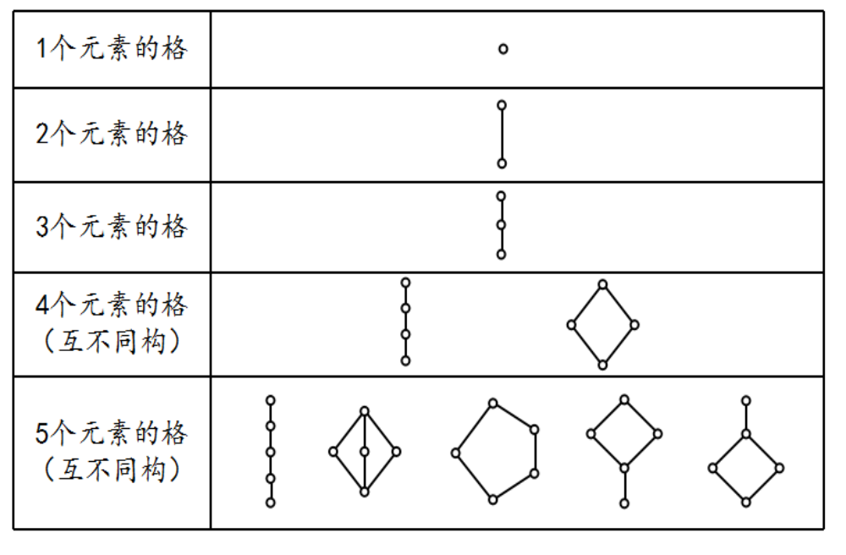
7.2.3 格同态
例：所有包含1～5个元素的互不同构的格。

Slide 19
7.2.4 格同态的偏序保持
定理7.3-1：
  设<L,*,⊕>和<S,∧,∨>是两个格，在集合L和S中，对应于保交和保联运算的偏序关系分别是≤和≤′；
  如果f: L→S是格同态，则
  对任意a,b∈L，当a≤b时，必有f(a)≤′f(b)。
证明：
因为a≤b⇔a*b=a,所以f(a*b)=f(a),根据格同态定义有，f(a*b)=f(a)∧f(b)，所以f(a)∧f(b)=f(a),于是可得f(a)≤′f(b)。（证毕）

Slide 20
7.2 习题
求右图表示的格<S,≤>的所有真子格：
设<L,≤>是格，任取a,b∈L且a≤b；请证明：<B,≤>是格，其中，B={x|x∈L且a≤x≤b}
a
b
c
d
e

Slide 21
7.3 特殊的格--分配格
定义7.4-1：设<L；∨，∧>是一个格，若对于任意的l₁, l₂, l₃∈ L，有
则称< L；∨，∧>是分配格。
l₁∧(l₂∨l₃)=(l₁∧l₂)∨(l₁∧l₃) (1)
l₁∨(l₂∧l₃)=(l₁∨l₂)∧(l₁∨l₃) (2)
d
e
d
c
c
d
b
c
b
b
a
a
a

Slide 22
7.3.1 特殊的格--分配格
例1 对任意的集合A，<2^{A} ；∪，∩>是一个
分配格。
钻石格
e
例2
不是分配格。
b∧(c∨d)=b∧e=b
b
c
d
而 (b∧c)∨(b∧d）
=a∨a=a
因此 b∧(c∨d)≠(b∧c)∨(b∧d)
a
e
五角格
例3 不是分配格
d
c
b
a

Slide 23
7.3.3 特殊的格—分配格
分配格判定定理：一个格，当且仅当没有任何子格同构于钻石格和五角格的任何一个时，该格就是分配格。
e
e
d
b
c
d
c
b
a
a

Slide 24
7.3.4 特殊的格--模格（补充）
定义：设<L,*,⊕>是一个格，如果对于所有的a,b,c∈L有
a≤c⇒a⊕(b*c)=(a⊕b)*c
则称<L,*,⊕>为模格。
定理7.3-1：分配格是模格。
证：由于a⊕(b*c)=(a⊕b)*(a⊕c)
若a≤c，则a⊕c=c，代入上式得：a⊕(b*c)=(a⊕b)*c

Slide 25
7.3.4 特殊的格--模格（补充）
模格判定定理：L为模格当且仅当L不含有与五角格同构的子格。
e
d
c
b
a

Slide 26
7.3.4 特殊的格--链
定义7.3.4：设<L；≤>是一个偏序集，若对于任意的a1,a2∈L，或者a1≤a2, 或者a2≤a1 ,则称<L；≤>是一个链。
例如：设 L={1，2，4，16，32，64}，定义在L上的整除关系≤与L构成一个链<L；≤>。
d
c
b
a
定理7.3-2：每一个链<L; ≤>都是一个分配格。

Slide 27
7.3.5 特殊的格--有界格
定义7.3-2：如果在格中存在一个元素a，对于任何元素b，都有a≤b(b≤a)，则称a为格<L,≤>的全下界(全上界)
定义7.3-3：如果一个格中存在全下界和全上界，则把它们称为格的界，分别用0和1来表示。有0和1的格称为有界格。
通俗地说，具有最小元素0和最大元素1的格称为有界格。
在有界格<L；≤>中，对任意a，有 0≤a≤1
由格的性质定理，对任意a∈L ，有
a∨1=1 a∧1=a
a∧0=0 a∨0=a

Slide 28
7.3.5 特殊的格--有界格
性质1：在有界格<L；≤>中，对任意a，有 0≤a≤1
性质2：由格的性质定理，对任意a∈L ，有
a∨1 =1 a∧1=a a∧0 =0 a∨0=a
性质3：一个格<L,≤>的全上界（全下界）是唯一的。
证：反证法，若存在两个不相等的全下界a和b，则有：
a≤b和b≤a，因此，a=b。（证毕）
性质4：设<L,≤>是一个有界格，对任意元素a∈L，必有：
a⊕0=a，a*1=a，a⊕1=1，a*0=0。
证：由于0≤a≤1，从定义可知上式显然成立。（证毕）

Slide 29
7.3.5 特殊的格--有补格
定义7.3-4：设<L；∨, ∧ >是一个有界格，a∈L，若存在元素 a⁻¹∈L，使得 a∨a⁻¹=1，a∧a⁻¹=0，则称 a⁻¹是a的补元素。

Slide 30
7.3.5 特殊的格--有补格
定义7.3-5：设<L，∨，∧>是一个有界格，如果L中每一个元素都有补元素，则称<L，∨，∧>是有补格。
例如：格<2^{u}，∪，∩>是一个有补格
  因为对任意s∈2^{u}，s∪s’=u，s∩s’=φ，所以s的补集s’是s的补元素。

Slide 31
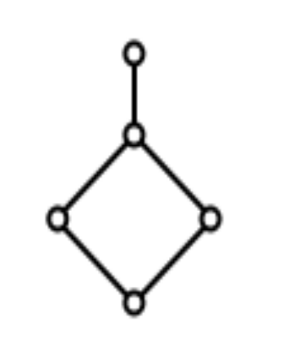
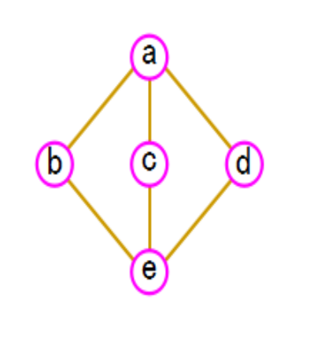
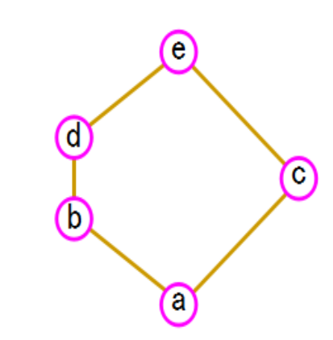
7.3.5 特殊的格--有补格
性质1：在任一有界格中，0和1互为补元素，并且唯一。
性质2：有补格中元素的补元素不唯一(图2）
性质3：有补格不一定是分配格（图2，3）
性质4：分配格不一定是有补格（图1）
性质5：分配格中元素的补元唯一。

Slide 32
7.3.5 特殊的格--有补分配格
定义7.3-5：若格<L，∨，∧>既是分配格，又是有补格，则称<L，∨，∧ >为有补分配格。
例如：<2^{u}；∪，∩>是有补分配格，u={a，b，c}时。
{a,b,c}
{a,b}
{b,c}
{a,c}
{a}
{b}
{c}
φ

Slide 33
7.3.5 特殊的格--有补分配格
定理7.3-9：在有补分配格<L；∨，∧>中，任一元素的补元素是唯一的。
证明：假设a有两个补元素a₁和a₂，使得
a∨a₁=1，a∧a₁=0
a∨a₂=1，a∧a₂=0
于是，a∨a₁=a∨a₂，a∧a₁=a∧a₂
由元素相等定理得：a₁=a₂
。

Slide 34
7.3.5 特殊的格--有补分配格
定理7.3-10（对合律）：
  在有补分配格<L,∨,∧>中，对每一个a∈L，有(a⁻¹)⁻¹=a
证明：
  因为a∨a⁻¹=1，a∧a⁻¹=0，由交换律有a⁻¹∨a，a⁻¹∧a=0
  故a是a⁻¹的补元素，由补元素的唯一性，故有(a⁻¹)⁻¹=a

Slide 35
7.3.5 特殊的格--有补分配格
定理7.3-11（德.摩根律）：有补分配格<L;⊕,*>中，对任意a₁, a₂∈L
  （1）(a₁⊕a₂)⁻¹=a₁⁻¹*a₂⁻¹
  （2）(a₁*a₂)⁻¹=a₁⁻¹⊕a₂⁻¹
证明：
  (a₁⊕a₂)⊕(a₁⁻¹*a₂⁻¹)
  =(a₁⊕a₂⊕a₁⁻¹)*(a₁⊕a₂⊕a₂⁻¹)=1∧1=1
  (a₁⊕a₂)*(a₁⁻¹*a₂⁻¹)=0
  由补元素的唯一性，有（1）式成立
同理可证（2）式成立。

Slide 36
7.3 习题
（1）下图所表示的格中
① d 有 个补元素，它们分别是___________ 。
② a 有 个补元素，它们是 。
③ b 的补元素是 。
1
c
b
d
a
0
3 a、b、c
1 d
d

Slide 37
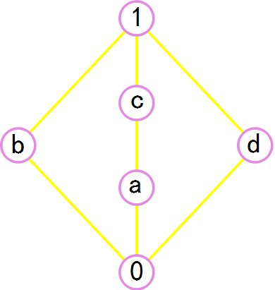
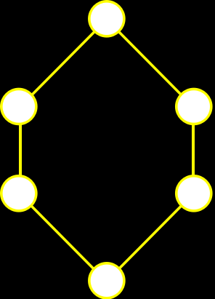
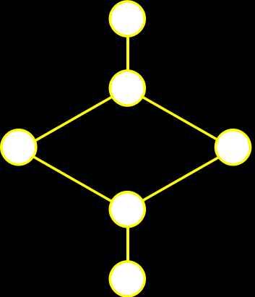
7.3 习题
(2) 判断下列次序图所表示的格是什么性质的格。
A．分配格； B．有补格；
C．有补分配格； D．非分配格，非有补格
1
1
d
c
d
b
c
a
b
a
0
0
( )
( )
( )
B
B
A

Slide 38
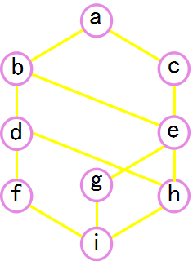
7.3 习题
求补能被当做有补格的一元运算吗？
求补能被当做分配格中的一元运算吗？
有补分配格的求补能被当做一元运算吗？
4.设<L,≤>是格,其Hasse图如图：
此格是有界格吗？
此格是有补格吗？
此格是分配格吗？

Slide 39
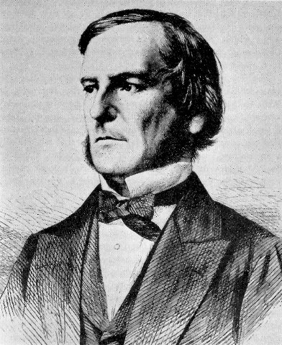
7.4.1 布尔代数
1847年，布尔出版了《逻辑的数学分析》（The Mathematical Analysis of Logic）
1854年，他出版了《思维规律的研究》 ，（An Investigation of The Laws of Thought）这是他最著名的著作。
1859年《微分方程》
布尔（1815-1864）

Slide 40
7.4.1 布尔代数
定义7.4.1：如果一个格是有补分配格，则称其为布尔代数（或布尔格），一般记为<B;∨,∧,->或<B;⊕,*,’>
对于B中任意元素x,y,z，布尔代数<B;∨,∧,->具有如下性质：
  （1）交换律：x∨y=y∨x，x∧y=y∧x
  （2）结合律：x∧(y∧z)=(x∧y)∧z
  x∨(y∨z)=(x∨y)∨z
  （3）幂等律：x∨x=x，x∧x=x
  （4）吸收律：x∨(x∧y)=x
  x∧(x∨y)=x
所有格都满足，并非有补分配格才满足。

Slide 41
7.4.1 布尔代数
（5） 分配律： x∧(y∨z)=(x∧y)∨(x∧z)
x∨(y∧z)=(x∨y)∧(x∨z)
（6） 零一律： x∨1=1，x∧0=0
（7） 同一律： x∨0=x，x∧1=x
（8） 互补律： x∨x⁻¹=1，x∧x⁻¹=0
（9） 对合律： (x⁻¹)⁻¹=x
（10）德摩根： (x∨y)⁻¹=x⁻¹∧y⁻¹，(x∧y)⁻¹=x⁻¹∨y⁻¹
分配格满足
有界格满足
有补格满足
有补分配格

Slide 42
7.4.1 布尔代数
例：集合u的幂集2^{u}上定义的集合并、交和补运算与2^{u}构成的代数系统<2^{u},∪,∩,’>称作集合代数，它是一个布尔代数。
设u={a,b,c}，<2^{u},∪,∩,’>是一布尔代数，
其哈斯图如图所示：
{a,b,c}
{a,b}
{b,c}
{a,c}
{a}
{b}
{c}
φ

Slide 43
7.4.1 布尔代数
定义7.4-1：设<B;∨,∧,->是一个代数系统，∨和∧是B上的二元运算，-是一元运算，若这些运算满足交换律，分配律，同一律和互补律，则称<B;∨,∧,->是布尔代数。

Slide 44
7.4.1 布尔代数
交换律
a*b=b*a
a⊕b=b⊕a
分配律
a*(b⊕c)=(a*b)⊕(a*c)
a⊕(b*c)=(a⊕b)*(a⊕c)
同一律
a*1=a
a⊕0=a
互补律
a*a’=0
a⊕a’=1
{a,b,c}
{a,b}
{b,c}
{a,c}
{a}
{b}
{c}
φ
{a}∩{a,b,c}={a}
{a}∪Φ={a}
{a,b}∩{a,b}’={a,b}∩{c}=Φ
{a,b}∪{a,b}’={a,b}∪{c}={a,b,c}

Slide 45
7.4.1 子布尔代数
定理7.4-1：布尔代数的每一子代数都是布尔代数。
例：设u={a,b,c}
  <{φ,{a, b, c}};∪,∩,’>是<2^{u};∪,∩,’ >的子代数
  <{φ,{b},{a,c},{a,b,c}};∪,∩,’>是<2^{u};∪,∩,’ >的子代数。
{a,b,c}
φ
{a,b,c}
{a,b,c}
{a,b}
{b,c}
{a,c}
{b}
{a,c}
φ
{a}
{b}
{c}
φ

Slide 46
7.4.1 子布尔代数
1
A₂=<{0,1}，+，*，’>
0
A₂×A₂=<{<0,0>,<0,1>,<1,0>,<1,1>}，⊗，⊕，’ >
<1,1>
<1,0>
<0,1>
<0,0>
A₂³=A₂×A₂×A₂=<{0,a,b,c,d,e,f,1}，∨，∧， ¬ >
1
A₂^{n}=A₂×A₂×...×A₂=?
e
f
d
a
b
c
0

Slide 47
7.4.1 子布尔代数
A^{n}=A₂×A₂×...×A₂=?
2
A^{n}=A₂×A₂×...×A₂=布尔代数，n=1,2,3,...
2
重要结论
有限布尔代数的元素个数必定是2^{n}；
每一个有限布尔代数都同构于A^{n}；
把A^{n}研究清楚了，就把一切有限布尔代数研究清楚了。

Slide 48
7.4.2 布尔同态
定义7.4-3：设<A,*,⊕,’,0,1>和<B,∩,∪,-,α,β>是两个布尔代数，定义一个映射f：A→B，如果在f的作用下能够保持布尔代数的所有运算，且常数相对应，亦即对于任何a,b∈A，有
f(a*b)=f(a)∩f(b)
f(a⊕b)=f(a)∪f(b)
f(a’)=-f(a)
f(0)=α
f(1)=β
则称映射f：A→B是一个布尔同态。
此三式并不都独立，前两式中任意一个与第三式成立，则另一式也一定成立。

Slide 49
7.4.2 布尔同态
满同态定理：
  若f是从布尔代数<A,*,⊕,’,0,1>到格<B,∩,∪,-,α,β>的格同态，且是满射的，则<B,∩,∪,-,α,β>是布尔代数。
  换句话说：布尔代数的每一满同态象是布尔代数。
布尔代数A
f
格B
f(A)是布尔代数

Slide 50
7.4.2 布尔同态
同构定理：每一有限布尔代数都有2^{n} (n∈Z)个元素，元素个数相同的布尔代数必同构。
1
二元布尔代数
0
1
e
f
<1,1>
d
四元布尔代数
<1,0>
<0,1>
a
b
c
<0,0>
0
八元布尔代数

Slide 51
7.4.2 有限布尔代数的原子表示
性质：任何有限布尔代数<B,*,⊕,’,0,1>都同构于某一集合S的幂集代数<ρ(S),∩,∪,-,Φ,S>。
定义7.4-4：设a,b是一个格中的两个元素，如果b≤a且b≠a，并且在此格中再没别的元素c，使得b＜c和c＜a，则称元素a覆盖元素b，或a直接盖住b。
定义7.4-5：设<B,*,⊕,’,0,1>是一布尔代数，a∈B，如果a覆盖0，则称元素a是该布尔代数的一个原子。
{a}
{a,b}
{a,b,c}
{a}
{b}
{a,b}
{b,c}
例：
{a,c}
{b}
φ
φ
{a}
{c}
φ

Slide 52
7.4.2 有限布尔代数的原子表示
定理7.4-7：设<B,*,⊕,’,0,1>是一个有限布尔代数，S是此代数中的所有原子的集合，则<B,*,⊕,’,0,1>同构于幂集代数<ρ(S),∩,∪,-,Φ,S>。
例：<{0,1},⊗,⊕,’,0,1>是有限布尔代数；
  该代数原子的集合：S={1}；
  幂集： ρ(S)=ρ({1})={Φ，{1}}；
  幂集代数：<{Φ，{1}},∩,∪,-,Φ,S >。
1
{1}
<1,1>
{<1,0>，<0,1>}
<1,0>
<0,1>
{<1,0>}
{<0,1>}
<0,0>
Φ
0
φ

Slide 53
7.4.3 布尔表达式
定义7.4-7：设<B,*,⊕,’,0,1>是一个布尔代数，取值于B中元素的变元称为布尔变元；B中元素的常元称为布尔常元。
定义7.4-8：设<B,*,⊕,’,0,1>是一个布尔代数，这个布尔代数上的布尔表达式定义为：
  单个布尔常元是一个布尔表达式；单个布尔变元是一个布尔表达式；
  如果e₁和e₂是布尔表达式，则(e₁)’，(e₁*e₂)，(e₁⊕e₂)也是布尔表达式；
  除了有限次应用(1)和(2)形成的表达式外，没有其它字符串是布尔表达式。

Slide 54
7.4.3 布尔表达式
例如，B={0,1}，则0、1分别都是布尔表达式，1*1⊕0*1也是布尔表达式；x₁⊕x₂也是布尔表达式，其中，x₁,x₂在B中取值；
设<{0,a,b,1},*,’,⊕,0,1>是布尔代数，则
f1=a
f2=0*a
f3=(1*x1)⊕x2
f4=((a⊕b)’*(x1’⊕x2)
都是这个布尔代数上的布尔表达式。

Slide 55
7.4.3 布尔表达式
定义7.4-9：布尔代数<B,*,⊕,’,0,1>上的布尔表达式f(x₁,x₂,...,x_{n})的值指的是：将B的元素作为变元x_{i}(i=1,2,...,n)的值而代入表达式以后，计算出来的表达式的值。
例：取x₁=a，x₂=b，则f₃=(1*a)⊕b=a⊕b=1
定义7.4-10：如果对n个变元的任意指派，布尔代数<B,*,⊕,’,0,1>上两个n元布尔表达式f1(x₁,x₂,...,x_{n})和f2(x₁,x₂,...,x_{n})的值都相等，则称这两个布尔表达式相等。

Slide 56
7.4.3 布尔表达式
定义7.4-11：给定n个布尔变元x₁,x₂,...,x_{n},表达式X₁*X₂*...*X_{n}称为极小项，这里X_{i}表示x_{i}或者x_{i}’两者之一。
定义7.4-12：α₀m₀⊕α₁m₁⊕...⊕α₂n₋₁m₂n₋₁形式的布尔表达式称为主析取范式，m_{i}是极小项，α_{i}是布尔常元(i=0,1,2,...,2^{n}-1)。
类似地，有极大项、主合取范式等概念。
任一n元布尔表达式都唯一等价于一个主析/合取范式!。

Slide 57
7.4.3 布尔表达式
请将下面布尔代数<{0,a,b,1},*,⊕,’>上的表达式化为主析取范式：f(x₁,x₂)=(a*x₁)*(x₁⊕x₂’)⊕b*x₁*x₂
f(x₁,x₂)=a*x₁*(x₁⊕x₂’)⊕b*x₁*x₂
=a*x₁⊕b*x₁*x₂
=a*x₁*(x₂⊕x₂’)⊕b*x₁*x₂
=a*x₁*x₂⊕a*x₁*x₂’⊕b*x₁*x₂
=a*x₁*x₂’⊕a*x₁*x₂⊕b*x₁*x₂
=a*x₁*x₂’⊕(a⊕b)*x₁*x₂
=a*x₁*x₂’⊕1*x₁*x₂
=x₁*x₂⊕a*x₁*x₂’
=m₃⊕am₂
a*(a⊕b)=a
a⊕(a*b)=a
吸收律
对合律，同一律
分配律
交换律
分配律
同一律，交换律
x记为1，x’记为0，故x₁x₂为11，即二进制的3；x₁x₂’为10，即二进制的2

Slide 58
7.4.3 布尔函数
定义7.4-15：设<B,*,⊕,’,0,1>是一个布尔代数，一个从B^{n}到B的函数，如果能够用该布尔代数上的n元布尔表达式表示，那么这个函数就称为布尔函数。
若函数能表达为主析取范式或者主合取范式，则该函数是布尔函数，否则不是。

Slide 59
7.4.3 布尔表达式
一个n元布尔表达式，对n个变元的每一个指派，都可以得到相应的表达式的值，所以每一个布尔表达式都代表一个函数；
对于n个布尔变元而言，有2^{n}个极小项/极大项，构成的不同主析/合取范式的个数是|B|^{2n},所以至多能代表|B|^{2n}个不同的函数；
B^{n}→B的普通函数个数有|B|^{|B|n}个(记|B|=m，则函数有m^{mn} 个)，即B^{n}→B的布尔函数是普通函数的子集；
例如
  （1）B={0,1}时，|B|=2，B²到B的函数有|B|^{|B|n}=2^{2n}个,与|B|^{2n}的个数一致，此时所有函数都是布尔函数；
  （2）B={0,a,b,1}时,显然|B|^{|B|n}＞|B|^{2n}，即存在不是布尔函数的函数。
///////////

Slide 60
7.4 习题
设<L,≤>是偏序集，≤是L上的整除关系，问当L取下列时，<L,≤>是否是格，说明理由：
L={1,2,3,4,6,12}
L={1,2,3,4,6,8,12}
L={1,2,3,4,5,6,8,9,10}
设<L,≤,*,⊕>是格，证明：(a*b)⊕(c*d)≤(a⊕c)*(b⊕d)
  3.设<L,≤>是格，a,b,c是L中的任意元素，写出下列公式的对偶式：a∨(b∧c)≤(a∨b)∧(a∨c)
  4.设L为格，a,b,c∈L，且a≤b≤c，请证明：a∨b=b∧c
  5.设<L,≤>是格，任取a,b∈L且a≤b；请证明：<B,≤>是格，其中，B={x|x∈L且a≤x≤b}
  6.设f(x₁,x₂,x₃)是布尔代数<{0,a,b,1},*,⊕,',0,1>的布尔表达式，求出它的主析取范式和主合取范式,其中f(x₁,x₂,x₃)=a*x₁*x₂⊕b*x₃

